Slide 1

Název školy: Základní škola a Mateřská škola, Police nad Metují, okres Náchod
Autor: Andrea Kolářová
Název : VY_32_INOVACE_8C_20_Města ČR - opakování
Téma: Vlastivěda 4.třída
Číslo projektu: CZ.1.07/1.4.00/21.1431

Slide 2
Anotace
Procvičování znalostí o městech ČR
Osmisměrka – žáci fixem na tabuli zaškrtávají nalezená města, poté kliknutím kontrolují
Poznávání měst – určování podle obrázků a následná kontrola

Slide 3
Hledej v osmiSměrce názvy 19 ti českých měst. Ze zbylých písmen slož tajenku.
P | R | A | H | A | A | V | A | P | O
L | A | T | A | V | A | R | T | S | O
Z | K | R | Z | N | P | Á | N | O | Š
E | O | U | D | Z | L | Í | N | A | Š
Ň | V | T | S | U | Č | R | S | T | V
Č | N | N | L | I | B | E | R | E | C
L | Í | O | J | M | E | I | O | L | K
E | K | V | O | J | Ch | I | C | Č | V
T | L | S | E | M | I | L | Y | E | A
S | T | T | C | U | O | M | O | L | O

Slide 4
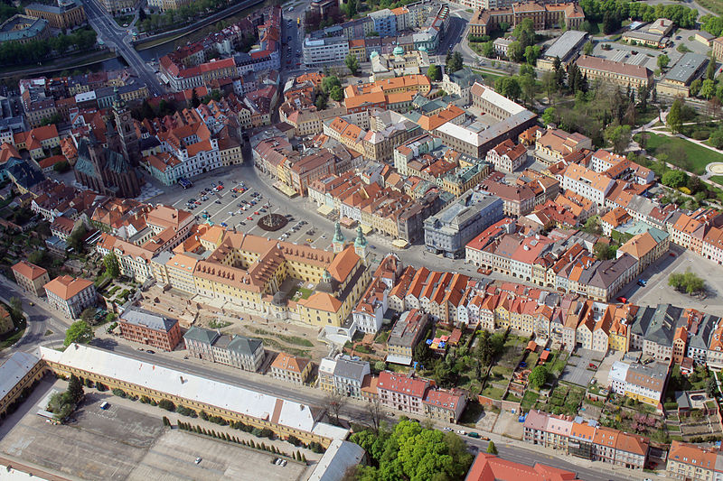
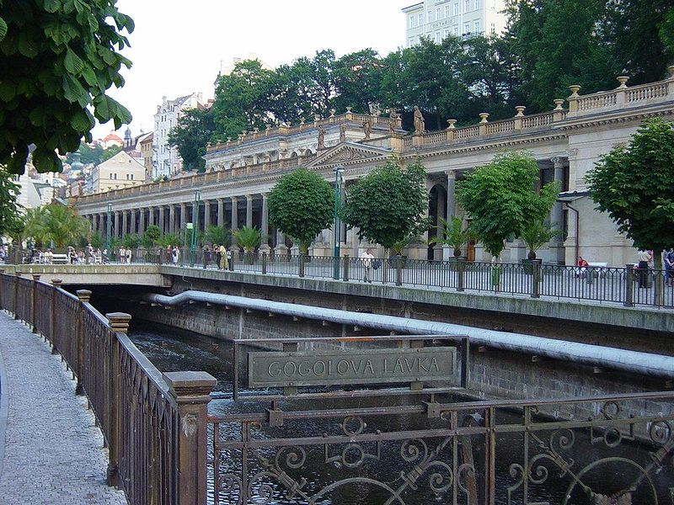
Poznáš města?
Hradec Králové
Karlovy Vary

Slide 5
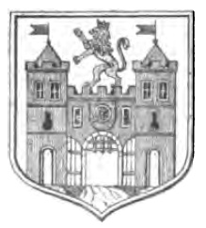
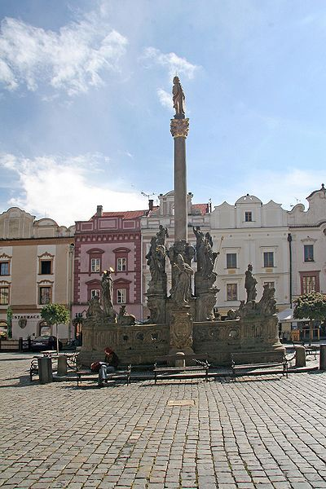
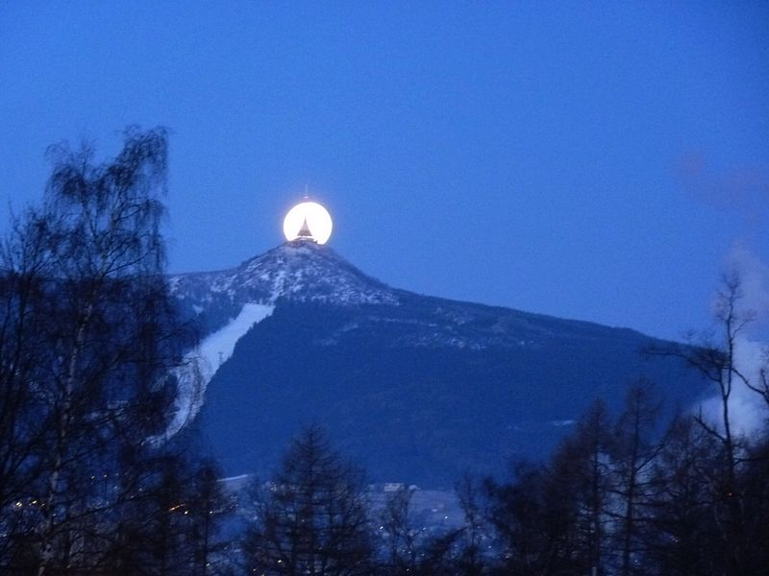
Poznáš města?
Liberec
Pardubice

Slide 6
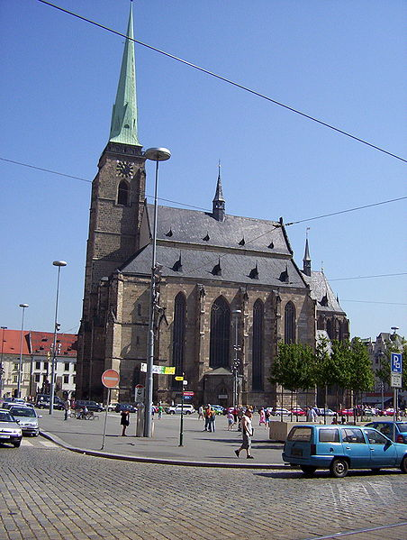

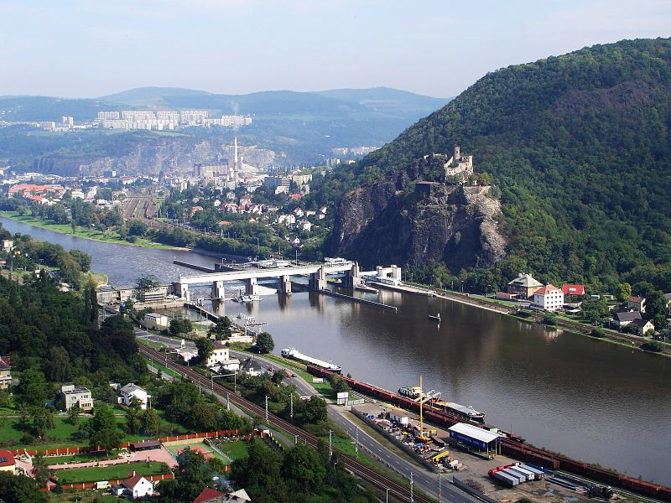
Poznáš města?
Ústí nad Labem
Plzeň

Slide 7
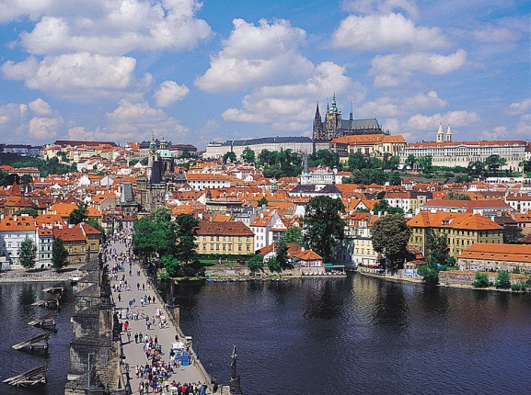
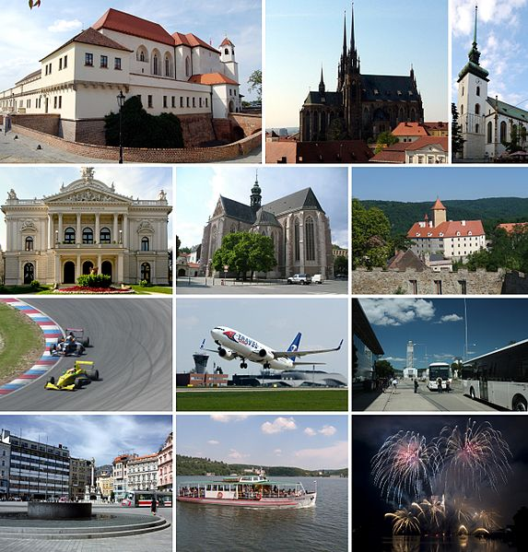
Poznáš města?
Brno
Praha

Slide 8
Zdroje
http://commons.wikimedia.org/wiki - otevřená galerie
http://upload.wikimedia.org/wikipedia/commons/thumb/0/09/Hradec_Kr%C3%A1lov%C3%A9_K2_-_9.jpg/800px-Hradec_Kr%C3%A1lov%C3%A9_K2_-_9.jpg
http://upload.wikimedia.org/wikipedia/commons/thumb/7/70/Karlsbad_Muehlbrunnkolonnade.jpg/800px-Karlsbad_Muehlbrunnkolonnade.jpg
http://upload.wikimedia.org/wikipedia/commons/thumb/1/15/M%C4%9Bs%C3%ADc_nad_Je%C5%A1t%C4%9Bdem_2011-03-21_001.jpg/800px-M%C4%9Bs%C3%ADc_nad_Je%C5%A1t%C4%9Bdem_2011-03-21_001.jpg
http://upload.wikimedia.org/wikipedia/commons/thumb/4/4f/Katedrala_svateho_Bartolomeje.jpg/452px-Katedrala_svateho_Bartolomeje.jpg
http://upload.wikimedia.org/wikipedia/commons/thumb/4/4d/Burg_Strekov.jpg/800px-Burg_Strekov.jpg
http://upload.wikimedia.org/wikipedia/commons/thumb/0/01/Brno_Montage_I.jpg/573px-Brno_Montage_I.jpg
http://office.microsoft.com - otevřená galerie
vlastní fotografie

